Slide 1
电势差与电场强度的关系

Slide 2
复习提问：结合所学知识，思考求静电力做功的方法都有哪些？
1.恒力做功的公式：
W=Fd=qEd
2.静电力做功与电势能变化的关系：
W_{AB}=E_{PA}-E_{PB}
3.电势差与静电力做功的关系：
W_{AB}=qU_{AB}
W_{电}+W_{其他}= _{△Ek}
4.动能定理：

Slide 3
探究一：如图，沿场强方向把正电荷q由A点移动到B点 ，设A、B两点间的距离为d，电势差为U，场强为E。
（1）求电场力所做的功，你可以用几种方法？分别是什么？ （2）对比不同方法列出的关系式，你可以得出什么结论？
d
E
A
B
恒力做功的公式
电势差与静电力功的关系
比较可得：
由此可得，电场中两点间的电势差等于场强和这两点间距离的乘积，这句话对吗？

Slide 4
探究二、如下图所示，若电荷不沿场强方向移动，能否得到相同的结论？
L
B
E
θ
A
d
可以得到，电场中两点间的电势差等于电场强度与这两点沿电场方向的距离的乘积，与探究一结论比较哪一个正确？

Slide 5
综合探究一与探究二可得：
两点间的电势差
匀强电场的场强大小
沿电场线方向的距离
即：匀强电场中，两点间的电势差等于电场强度与这两点沿电场方向的距离的乘积。

Slide 6
上式可变形为：
物理意义：
（1）在匀强电场中电场强度大小等于两点间电势差与两点沿电场强度方向距离的比值。
（2）电场强度在数值上等于沿电场线方向每单位距离上降低的电势。
（3）单位：1 V/m = 1 N/C

Slide 7
(1)由公式E＝ 得电场强度跟两点的电势差成正比，跟两点的距离成反比。( )
(2)匀强电场中沿电场线方向，任何相同距离上电势降落必定相等。
( )
(3)匀强电场中电势降低的方向必是电场强度方向。( )
×
√
×

Slide 8
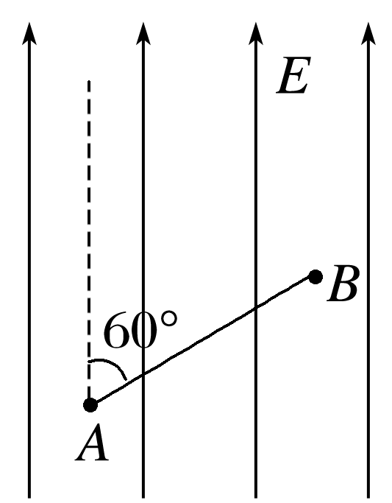

如图所示，匀强电场电场强度大小E＝100 V/m，A、B两点相距10 cm，A、B连线与电场线夹角为60°，则U_{BA}为
例1
√
根据沿电场方向电势降低可知B点电势低于A点电势，则U_{BA}为负值，根据匀强电场中电势差与电场强度的关系可得U_{BA}＝－Ed_{AB}cos 60°＝－5 V，故选C。

Slide 9
电势差的三种求解方法：
1.应用定义式U_{AB}＝φ_{A}－φ_{B}来求解。
2.应用关系式U_{AB}＝ 来求解。
3.应用关系式U_{AB}＝Ed(匀强电场)来求解。

Slide 10
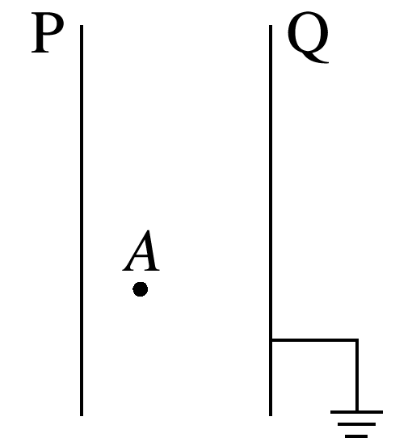
如图所示，P、Q两金属板间的电势差为50 V，板间存在匀强电场，方向水平向左，板间的距离d＝10 cm，其中Q板接地，两板间的A点距P板4 cm。
(1)求P板及A点的电势。
例2
答案 －50 V －30 V

Slide 11
(2)保持两板间的电势差不变，而将Q板向左平移5 cm，则A点的电势将变为多少？
答案 －10 V

Slide 12

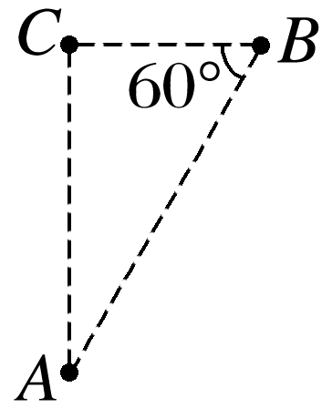
(2023·淮安市高一月考)如图所示，A、B、C三点都在匀强电场中，已知AC⊥BC，∠ABC＝60°， ＝20 cm。把一个电荷量q＝1×10^{－5} C的正电荷从A点移到B点，静电力做的功为零；从B点移到C点，静电力做的功为－1.73×10^{－3} J，则该匀强电场的电场强度大小和方向是
A.865 V/m，垂直AC向左
B.865 V/m，垂直AC向右
C.500 V/m，垂直AB斜向下
D.1 000 V/m，垂直AB斜向下
例3
√

Slide 13
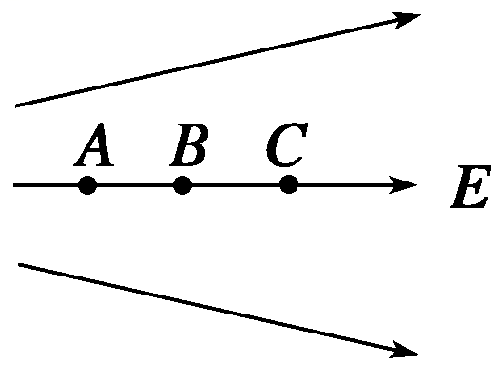
思考：如图所示为一非匀强电场，某一电场线上有A，B，C三点且AB=BC,试比较U_{AB}与U_{BC}的大小。可以得到什么结论？
结论：公式U=Ed虽然只适用于匀强电场，但在非匀强电场中，也可以用此式做定性判断。

Slide 14
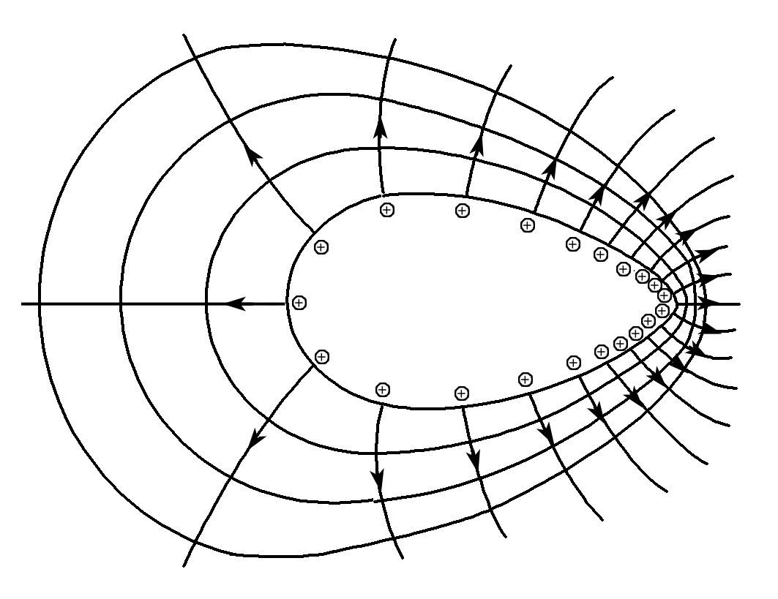

Slide 15
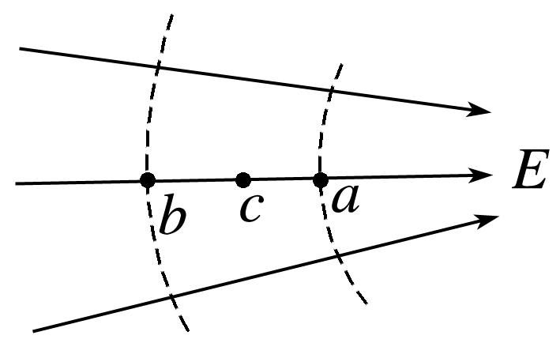
(2022·盐城市高一月考)如图所示，实线表示电场线，虚线表示等势线，a、b两点的电势分别为φ_{a}＝20 V，φ_{b}＝50 V，则a、b连线的中点c的电势φ_{c}应为
A.φ_{c}＝35 V B.φ_{c}>35 V
C.φ_{c}<35 V D.无法判断φ_{c}的高低
例4
√

Slide 16
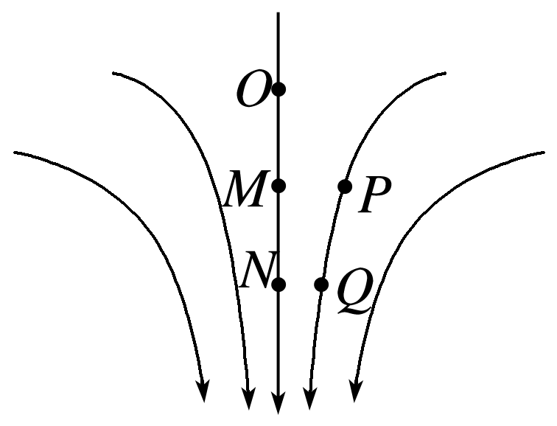
(2022·镇江市高一期末)如图所示，O、M、N、P、Q是电场中的五个点，OM和MN长度相同。下列说法正确的是
A.M点的电场强度比N点的电场强度大
B.M点的电势比N点的电势高
C.O、M两点间的电势差等于M、N两点间的电势差
D.负电荷仅在静电力的作用下可以沿电场线从Q运动到P
例5
√

Slide 17
思考：如图所示，匀强电场中，OB沿电场方向且OA=AB。OF为电场中任意一条直线且OE=EF ，U_{OA}与U_{OB}是否相等？U_{OE}与U_{EF}呢？可以得到什么结论？
F
E
●
●
E
●
●
●
O
A
B
结论：在匀强电场，任意一条直线上距离相等的两点间电势差相等中，即沿任意一条直线电势变化都是均匀的 。

Slide 18
思考：如图所示，匀强电场中，AB与A'B'平行且相等，AB与A'B'之间电势差是否相等？可以得到什么结论？
Ｂ’
Ｂ
●
●
E
●
A
A’
●
结论：在匀强电场中，两条平行且相等的线段两端点间的电势差相等。

Slide 19
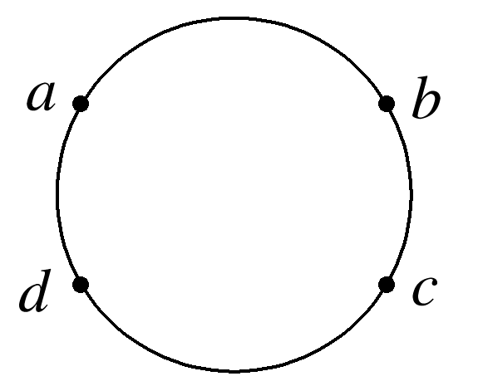
P31如图所示，在匀强电场中有a、b、c、d四点，它们处于同一圆周上，且ac、bd分别是圆的直径。已知a、b、c三点的电势分别为φ_{a}＝9 V，φ_{b}＝15 V，φ_{c}＝18 V，则d点的电势为
例3
A.4 V B.8 V C.12 V D.16 V
√

Slide 20
内容小节
1.电势差与电场强度的关系：
2.对公式的理解
（1）此公式只适用于匀强电场
（2）式中d为沿电场方向的距离
（3）E与U及d无关
（4）计算时U取绝对值代入计算
（5）此式也可用于非匀强电场的定性判断
3.匀强电场中的两个重要结论
（1）在匀强电场中，沿任意一条直线电势变化都是均匀的 。
（2）在匀强电场中，两条平行且相等的线段两端点间的电势差相等。

